Slide 1
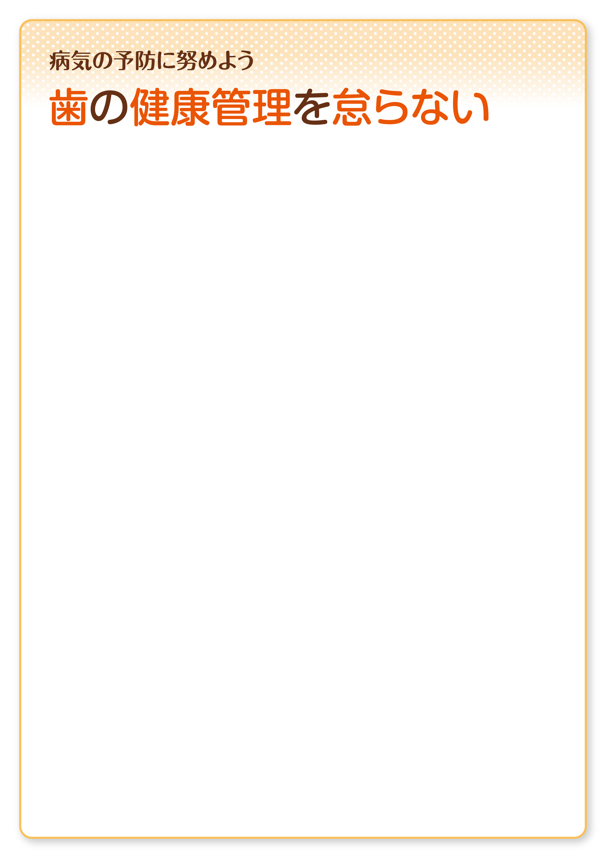





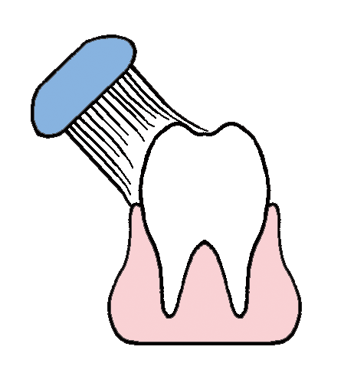
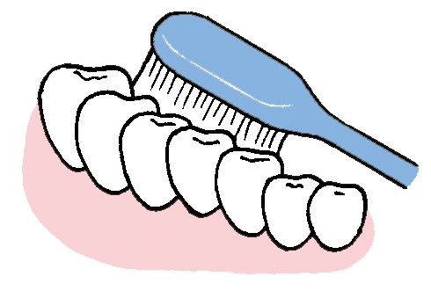
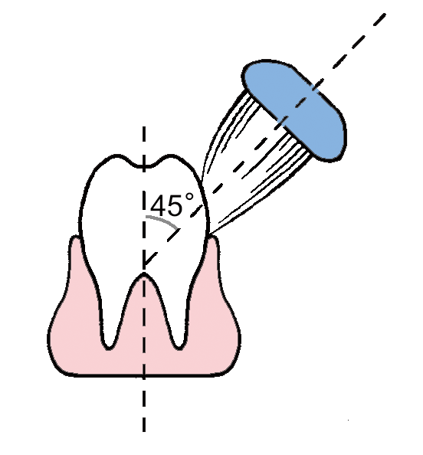
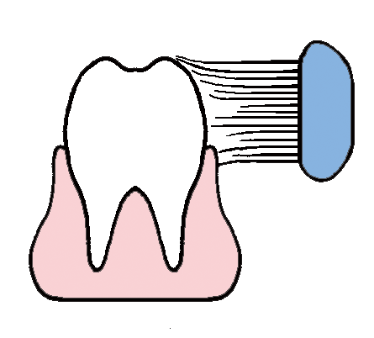
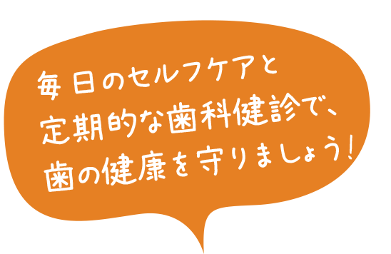
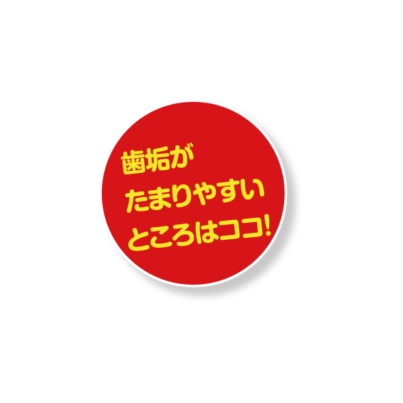
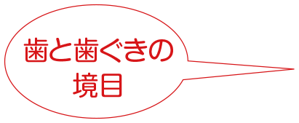
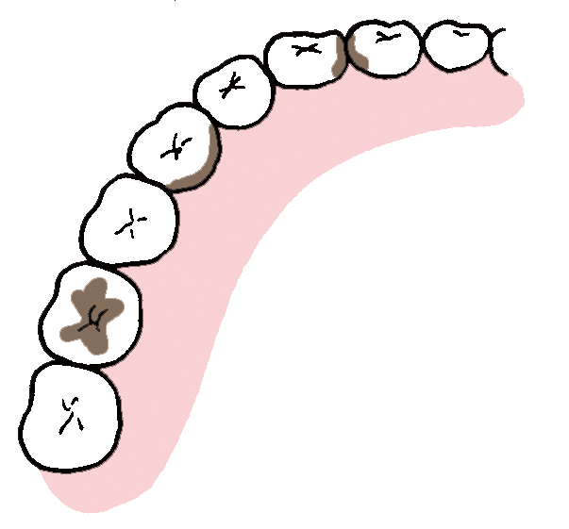

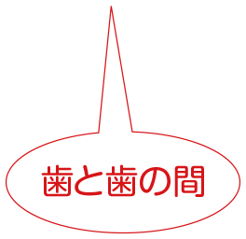
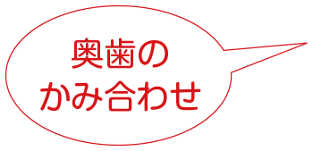
健康寿命をのばす決め手は歯の健康
■歯の健康状態が将来に影響する
歯科で受診する人は多く、疾病別医療費・件数ともトップは歯科に関連するものです。実は、歯の健康状態は健康寿命と大きく関わっており、自分の歯が多く残っている人ほど、よくかむ（食べる）ことができるため、全身の健康状態がよく、また認知症にもなりにくいといわれています。
●肥満 ●糖尿病 ●心臓病 ●動脈硬化
●胃腸障害 ●骨粗しょう症
●肩こり・頭痛・顎関節症・腰痛
●誤嚥性（ごえんせい）肺炎（高齢者）
●認知症
※歯周病菌の炎症物質や歯の喪失等に
より、全身にさまざまな影響が出てきます。
歯の影響は
こんな
ところにも！
歯がほとんどない人は、20本
以上残っている人に比べ、
認知症リスクが約2倍!
いつまでも歯を健康に保つポイント
●毎日しっかりセルフケア
▶︎歯ブラシの毛先を歯の表面に当て、1〜2歯ずつ小刻みに磨く
●禁煙する
たばこは歯周病を悪化させます。歯周病の人はぜひ、禁煙を
◀︎下の奥歯のウラ側の
当て方
●年1回は歯科健診
歯のチェックだけではなく、磨き方の指導や自分では取れない歯石も除去してもらえます。
▲内側の当て方
▲外側の当て方
▲歯と歯肉の境目の当て方
▶︎磨き残しに注意する

